Slide 1


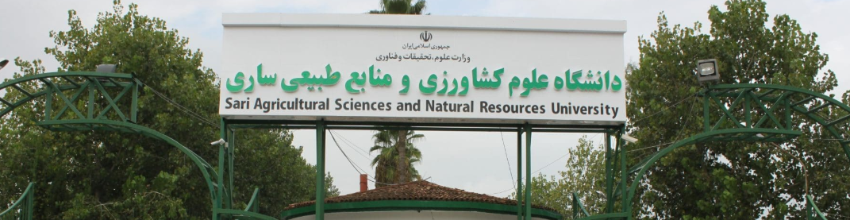


{ بسم الله الرحمن الرحيم }
راهنمای شرکت در دوره مجازی
كارگاه دانش‌افزايي و توانمندسازی
اعضای هیئت علمی با موضوع
مهارتی ، معرفتی، فرهنگی و سیاسی
و ...
دفتر هم‌اندیشی استادان و نخبگان دانشگاه علوم کشاورزی و منابع طبیعی ساری

Slide 2
گام اول: مراجعه به سامانه اختصاصی آموزش مجازی استادان و نخبگان دانشگاه علوم کشاورزی و منابع طبیعی ساری به آدرس:
http://yon.ir/okmt
و یا آدرس:
http://ec.nahad.ir/index.php/samen/homepage/?siteid=768

Slide 3
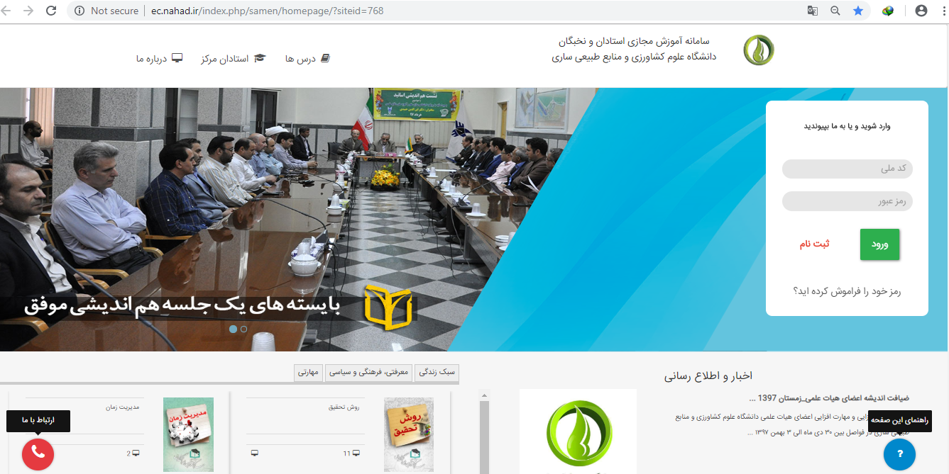
گام اول: مراجعه به سامانه اختصاصی آموزش مجازی استادان و نخبگان دانشگاه علوم کشاورزی و منابع طبیعی ساری به آدرس:
گام اول
گام اول

Slide 4
گام دوم: انتخاب گزینه ثبت نام
گام دوم

Slide 5
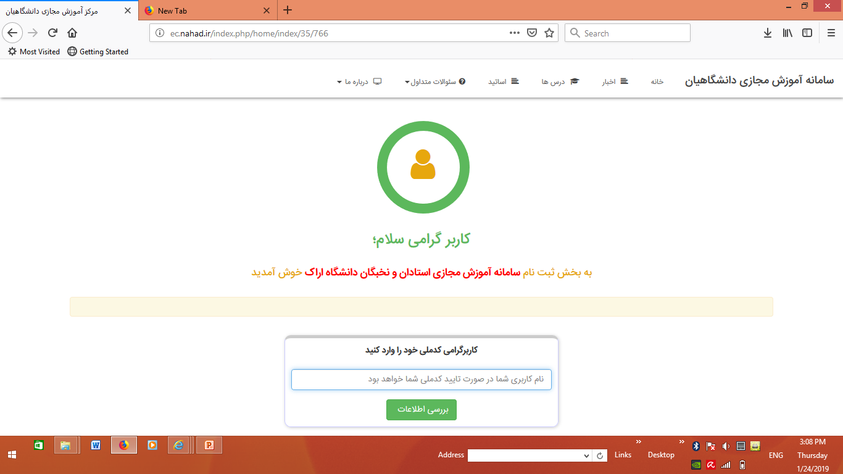
گام سوم: ورود کد ملی و آغاز مراحل ثبت نام
گام سوم

Slide 6
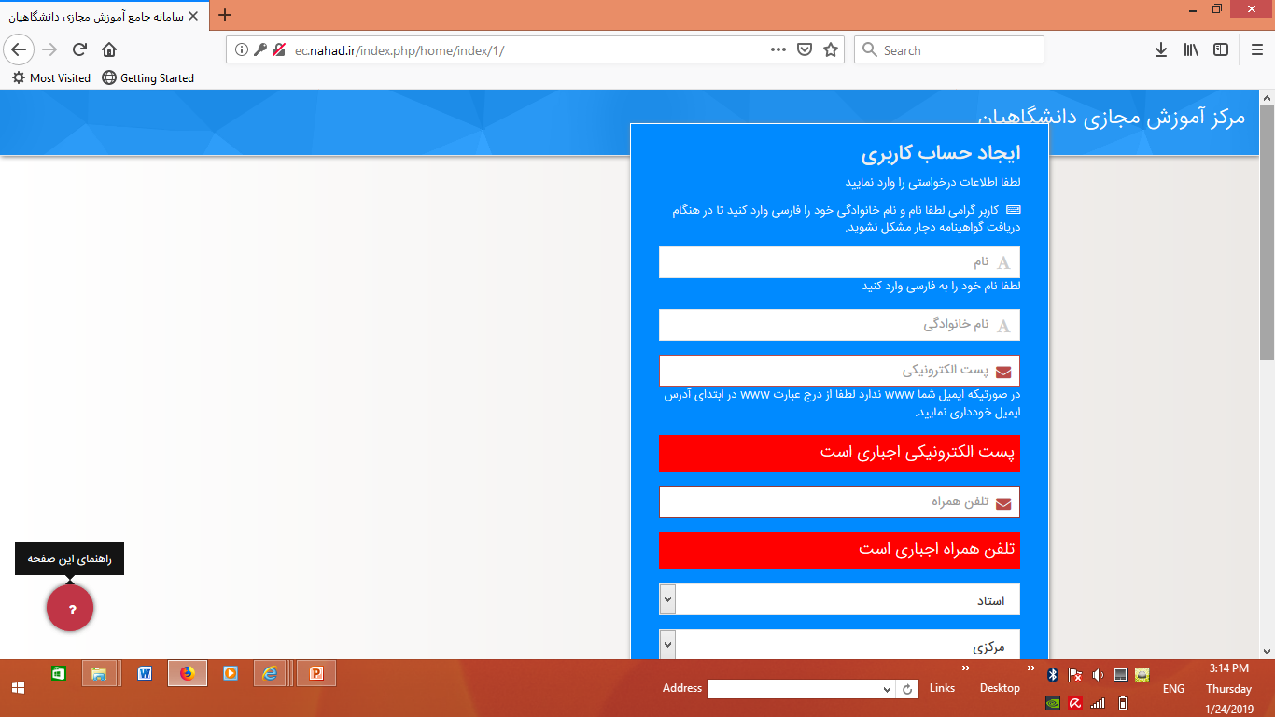
گام چهارم: ایجاد حساب کاربری و وارد نمودن مشخصات
گام چهارم
گام چهارم

Slide 7
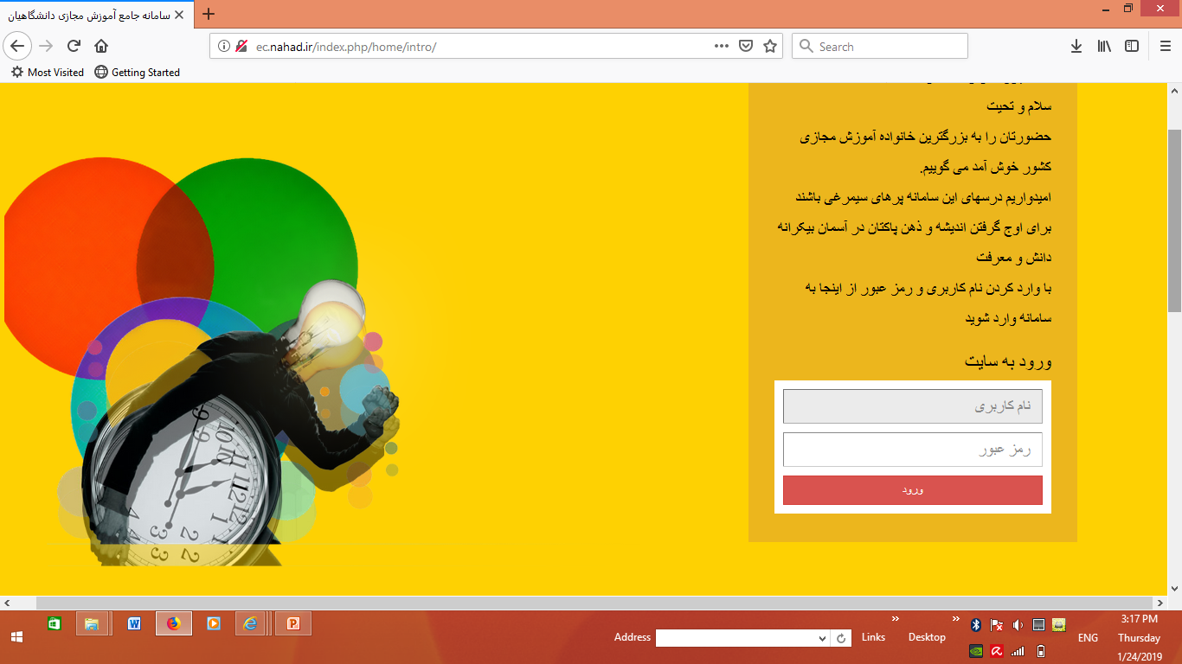
گام پنجم: ورود به سامانه
گام پنجم

Slide 8
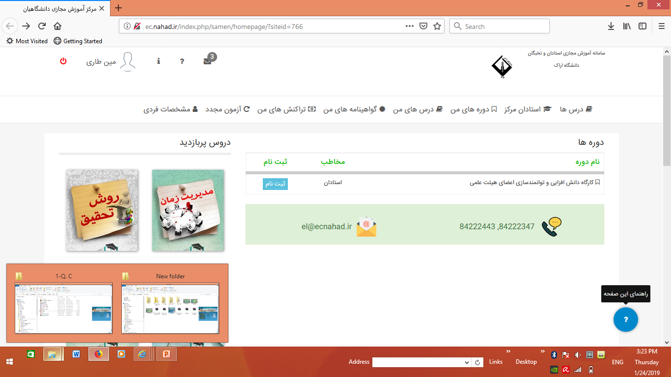
گام ششم: مشاهده لیست دوره‌هادر بخش دوره‌های من
گام ششم

Slide 9
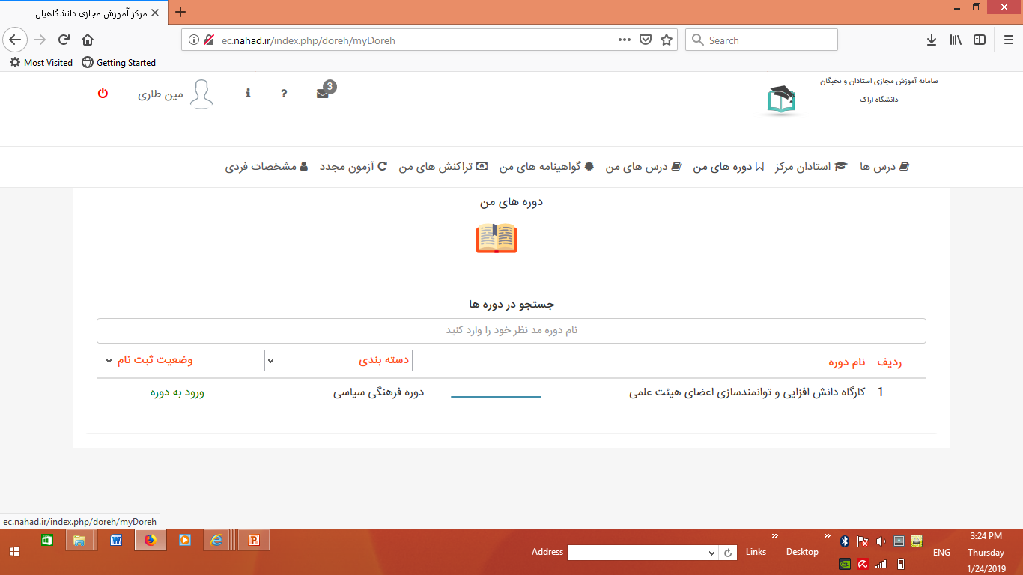
گام هفتم: انتخاب دوره کارگاه دانش افزایی و توانمندسازی اعضای هیئت علمی
گام هفتم

Slide 10

گام هشتم: ورود به دوره
گام هشتم

Slide 11
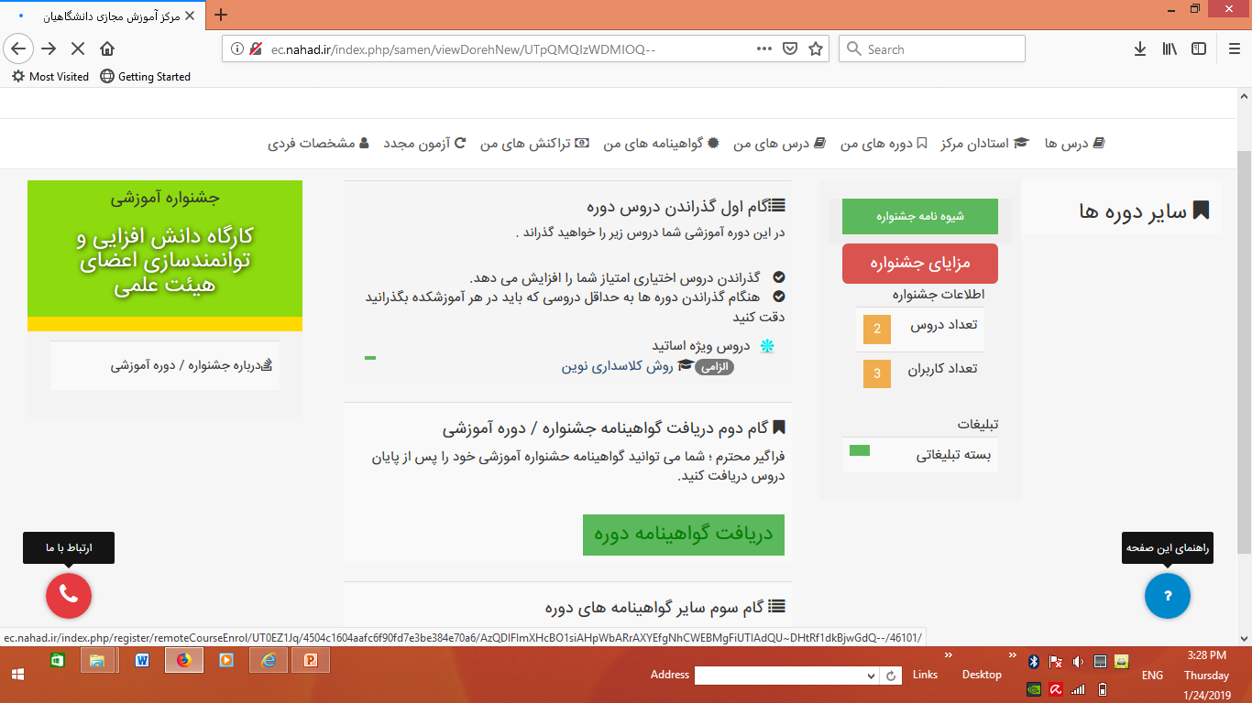
گام نهم: ورود به درس روش کلاسداری نوین
گام نهم

Slide 12
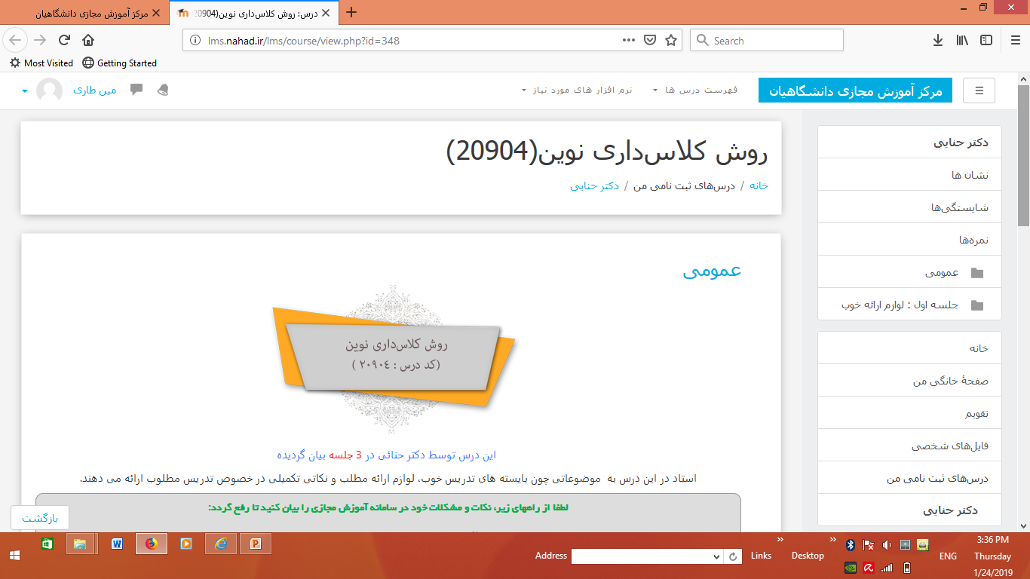
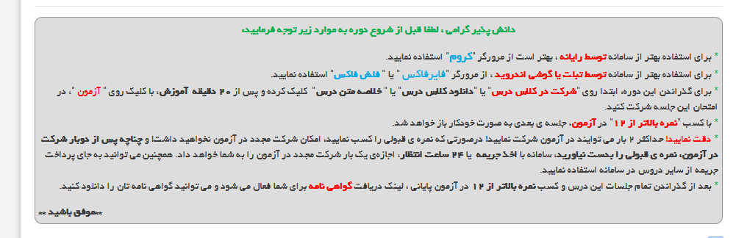
گام دهم: مطالعه نکات مهم
گام دهم

Slide 13
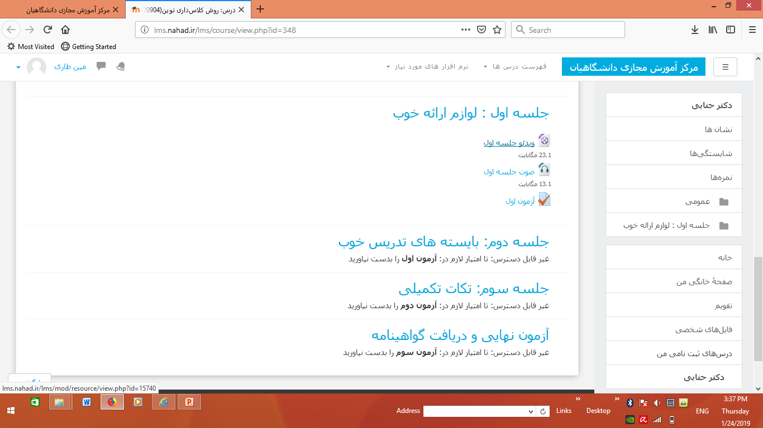
گام یازدهم: ورود به جلسه اول درس و مشاهده ویدئو جلسه اول
گام یازدهم

Slide 14
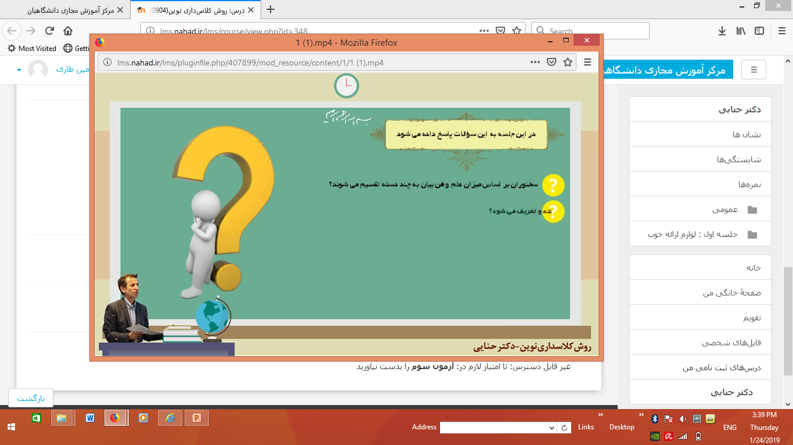
گام یازدهم: ورود به جلسه اول درس و مشاهده ویدئو جلسه اول
گام یازدهم

Slide 15
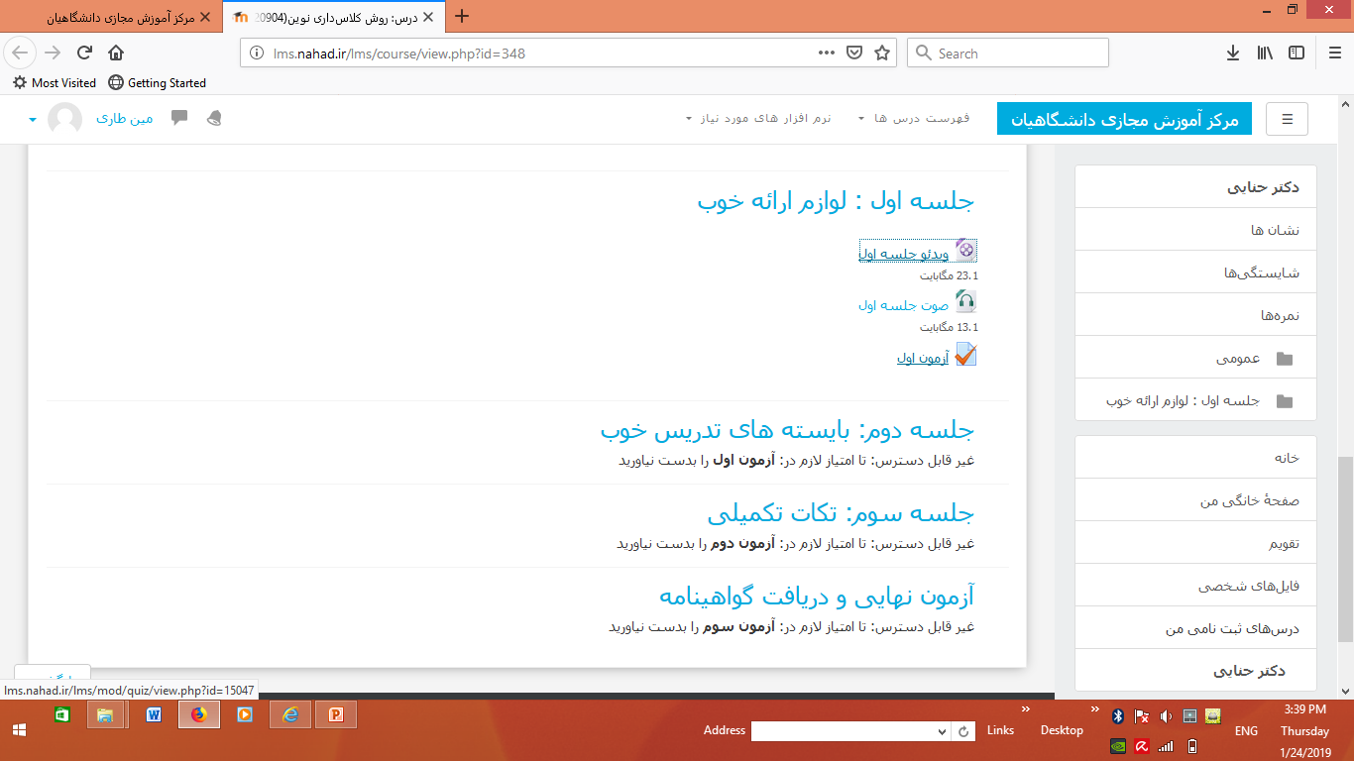
گام دوازدهم: ورود به آزمون اول درس
گام دوازدهم

Slide 16
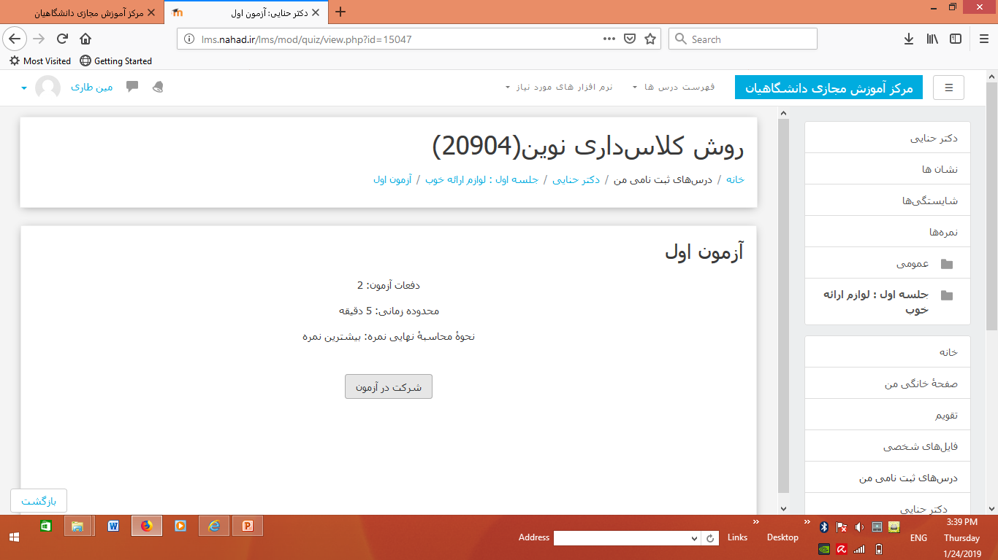
گام دوازدهم: ورود به آزمون اول درس
گام دوازدهم

Slide 17
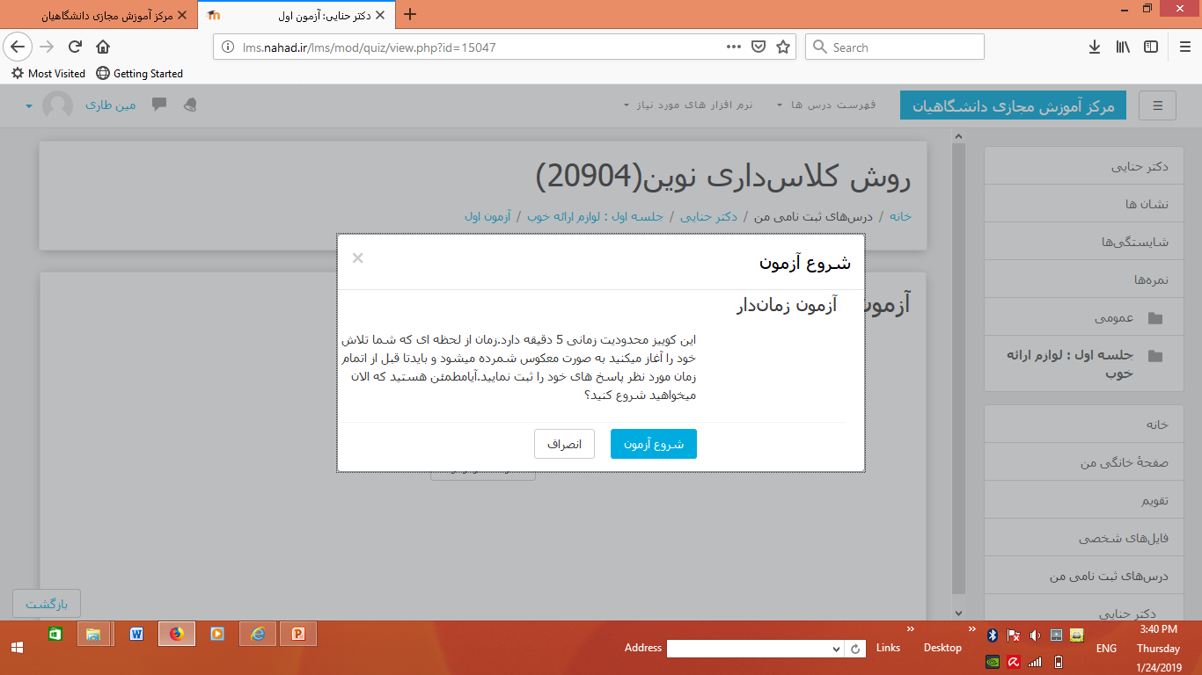
گام دوازدهم: ورود به آزمون اول درس
گام دوازدهم

Slide 18
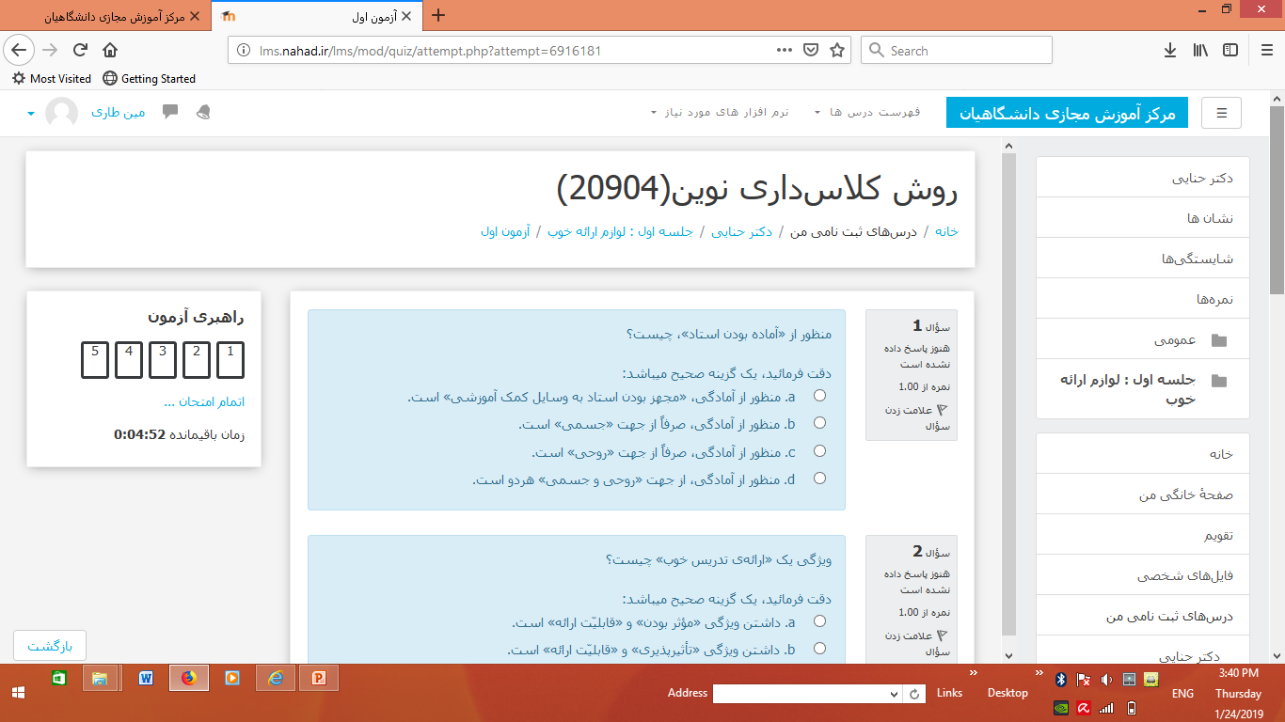
گام سیزدهم: پاسخ به سوالات آزمون اول درس (5 سوال)
گام سیزدهم

Slide 19
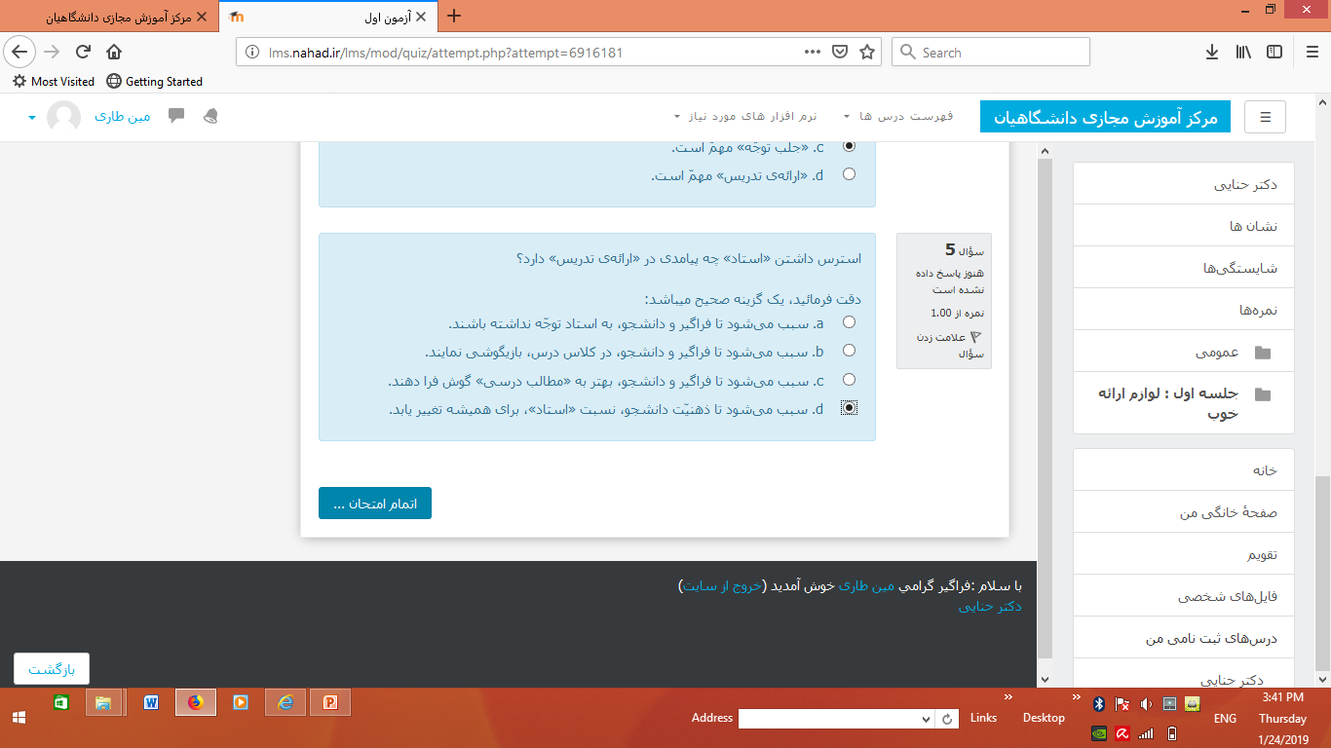
گام چهاردهم: اتمام آزمون اول درس (5 سوال)
گام چهاردهم

Slide 20
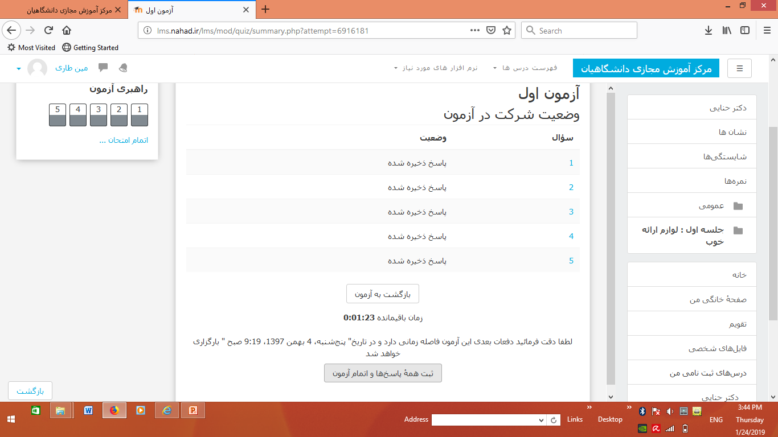
گام پانزدهم: ثبت همه پاسخ‌ها و اتمام آزمون اول درس
گام پانزدهم

Slide 21
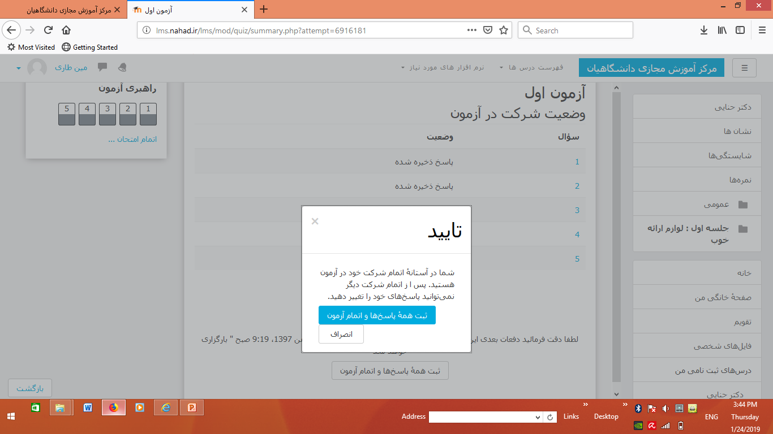
گام پانزدهم: ثبت همه پاسخ‌ها و اتمام آزمون اول درس
گام پانزدهم

Slide 22
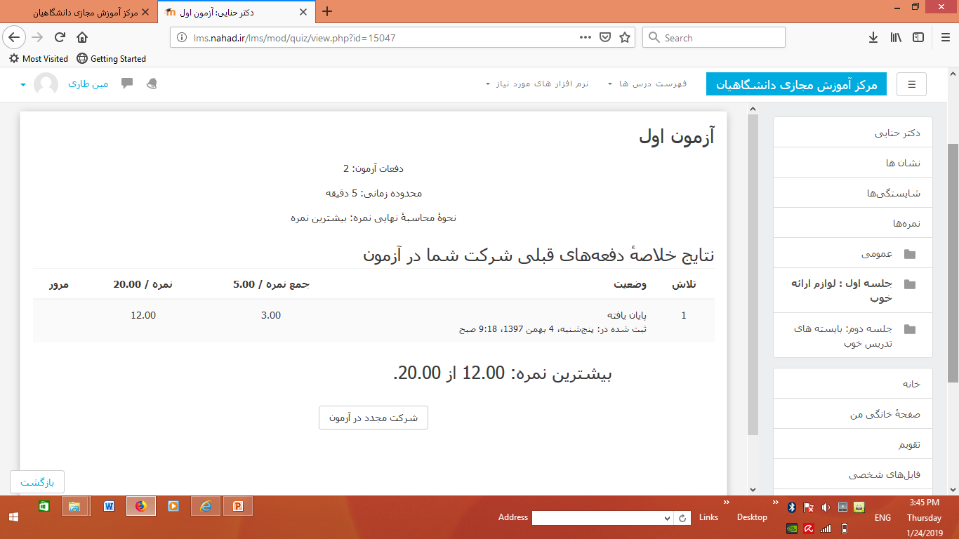
گام شانزدهم: مشاهده نتایج آزمون اول درس
گام شانزدهم

Slide 23

گام هفدهم: امکان شرکت مجدد در آزمون اول در صورت تمایل به کسب نمره بالاتر
گام هفدهم

Slide 24
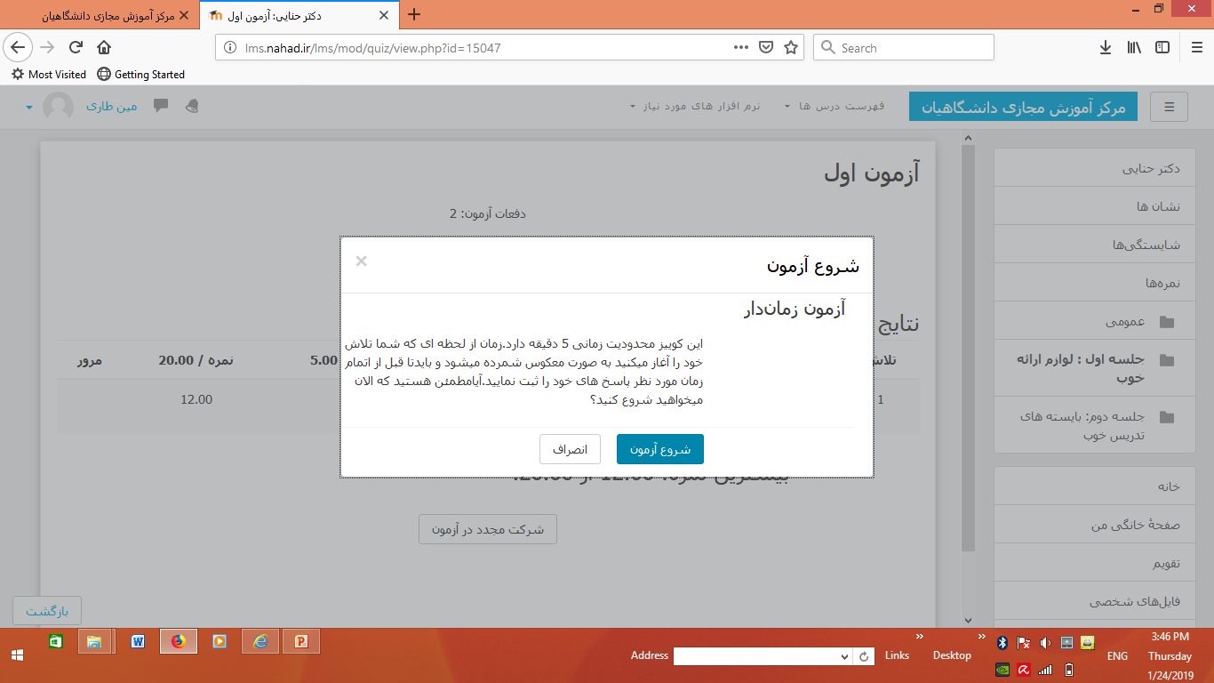

Slide 25
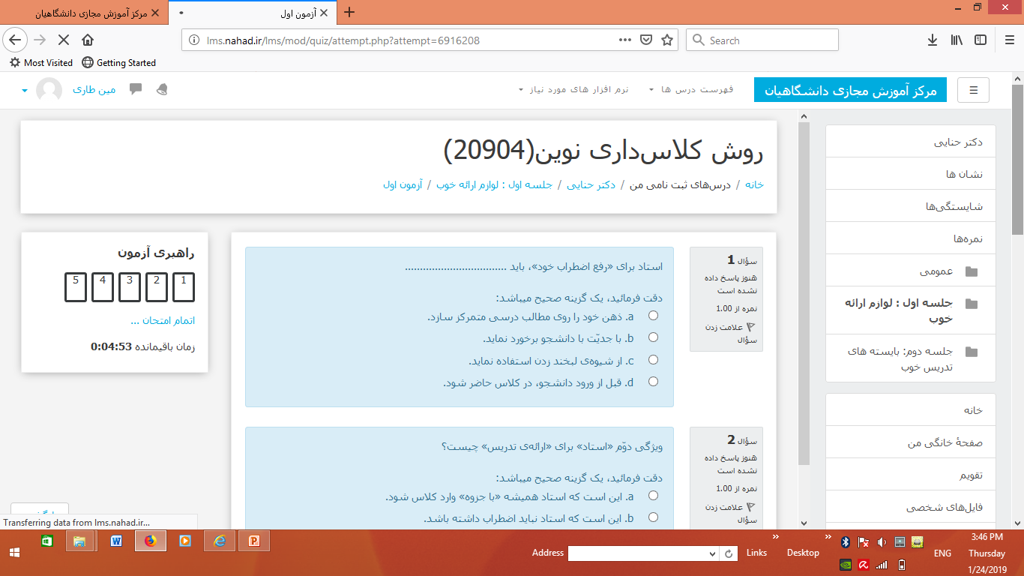

Slide 26


Slide 27
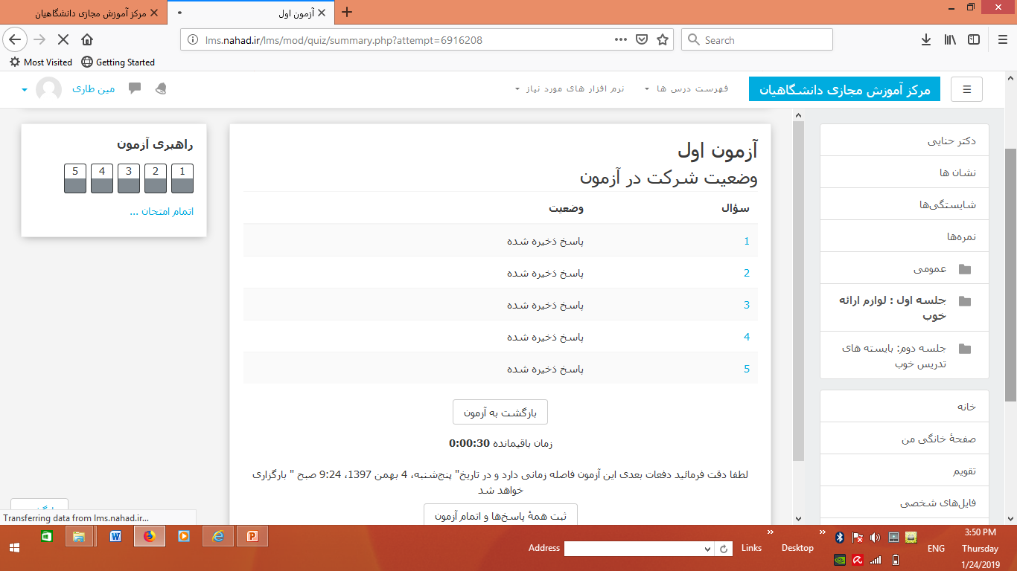

Slide 28
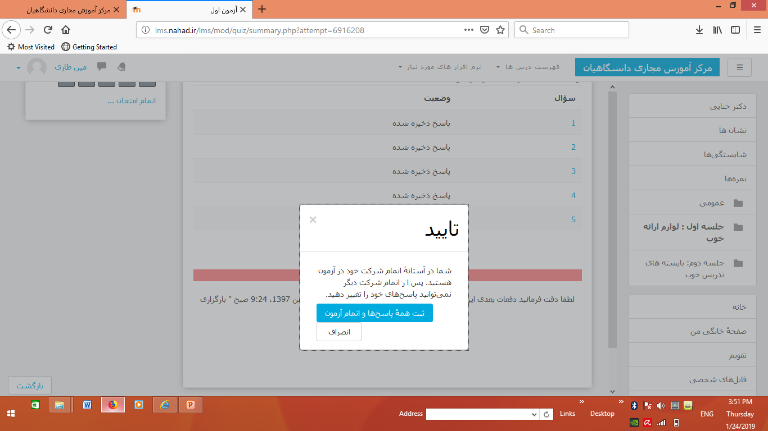

Slide 29
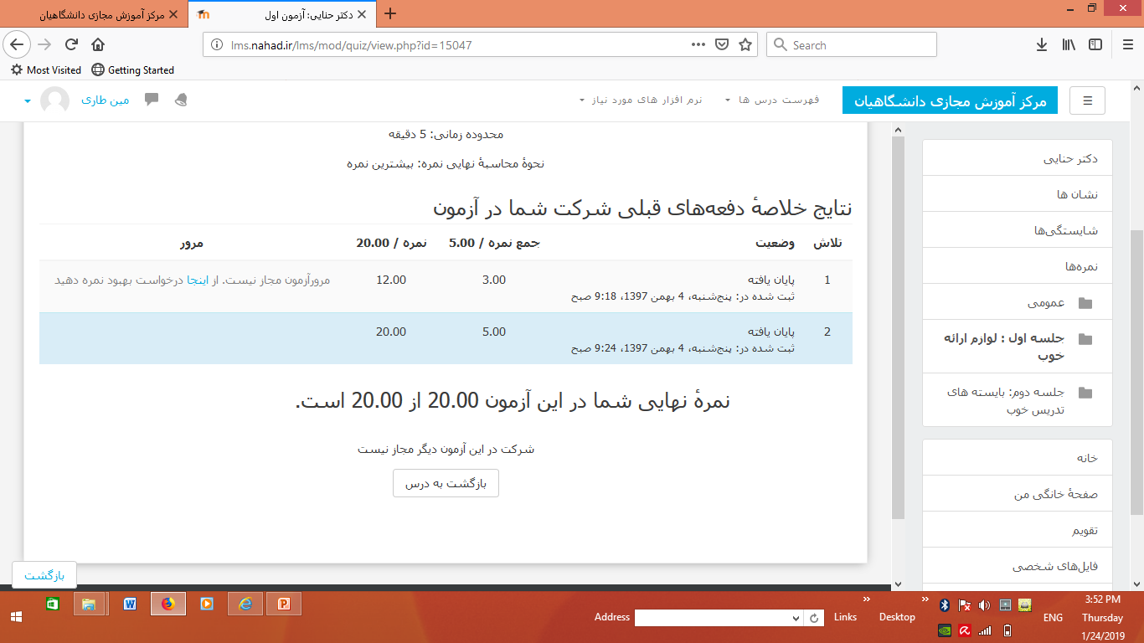
گام هجدهم: مشاهده نتایج تکرار مجدد آزمون اول درس
گام هجدهم

Slide 30
گام نوزدهم: ورود به جلسه دوم درس
گام نوزدهم

Slide 31
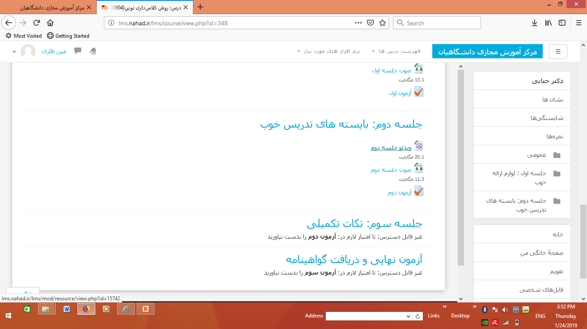
گام بیستم: ورود به جلسه دوم درس و مشاهده ویدئو جلسه دوم
گام بیستم

Slide 32
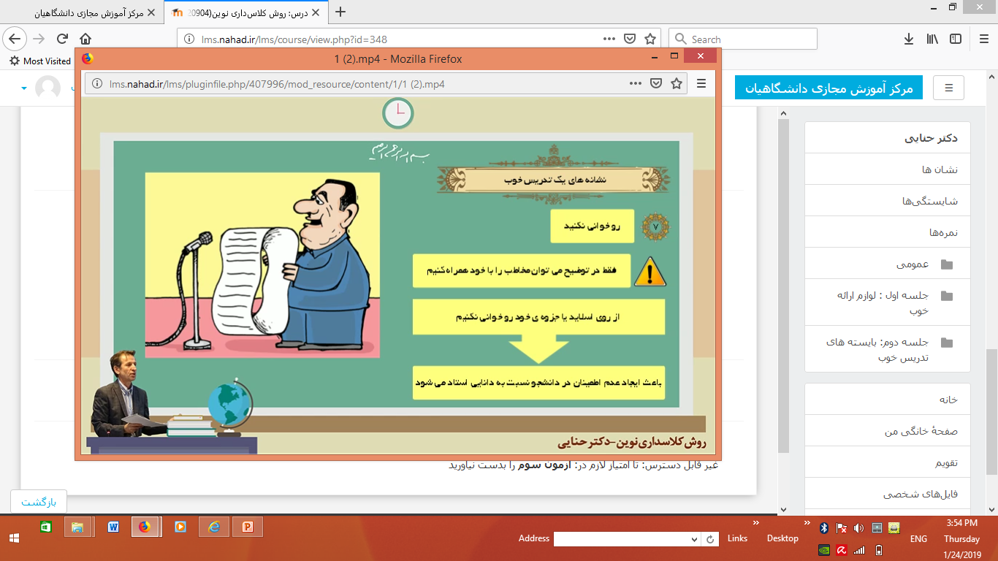
گام بیستم: ورود به جلسه دوم درس و مشاهده ویدئو جلسه دوم
گام بیستم

Slide 33

گام بیست و یکم: ورود به آزمون دوم درس
گام بیست و یکم

Slide 34
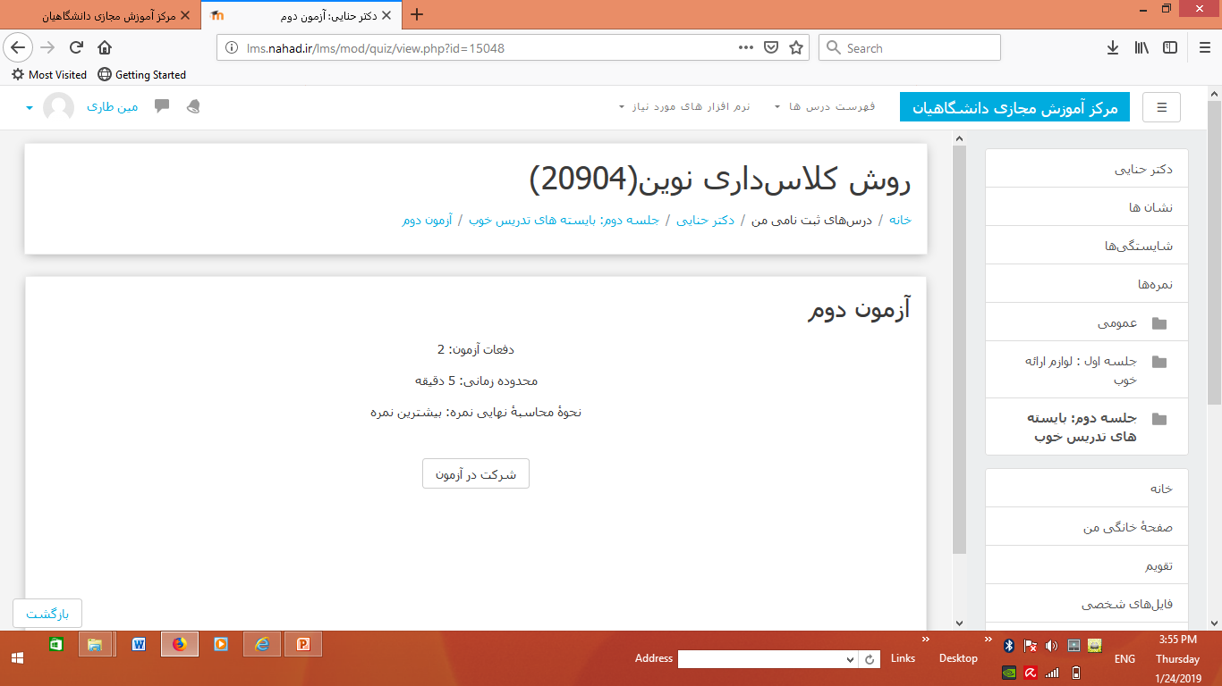
گام بیست و یکم: ورود به آزمون دوم درس
گام بیست و یکم

Slide 35

گام بیست و یکم: ورود به آزمون دوم درس
گام بیست و یکم

Slide 36
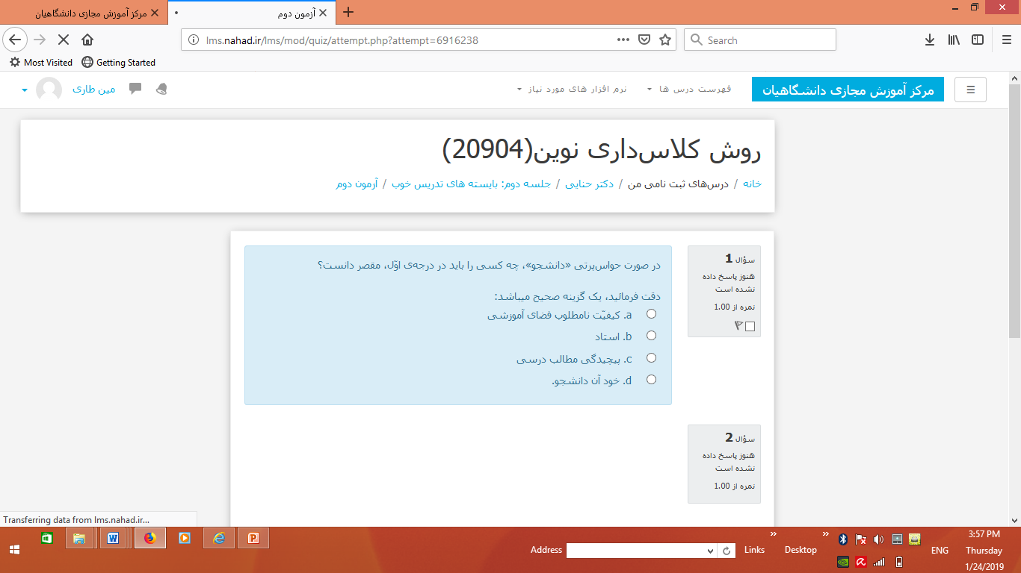
گام بیست و دوم: پاسخ به سوالات آزمون دوم درس (5 سوال)
گام بیست و دوم

Slide 37
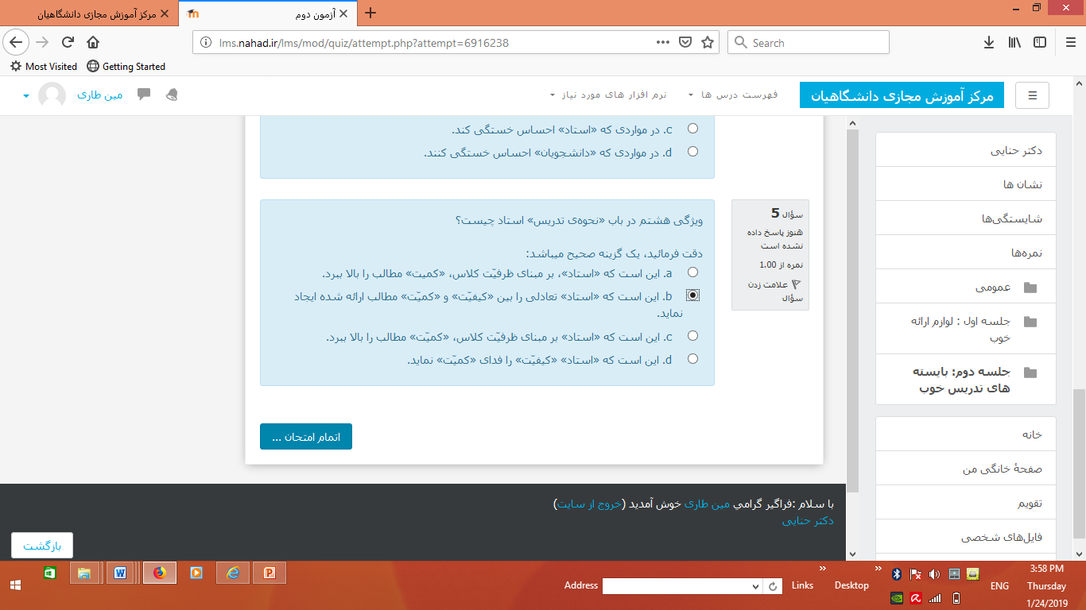
گام بیست و سوم: اتمام آزمون دوم درس (5 سوال)
گام بیست و سوم

Slide 38
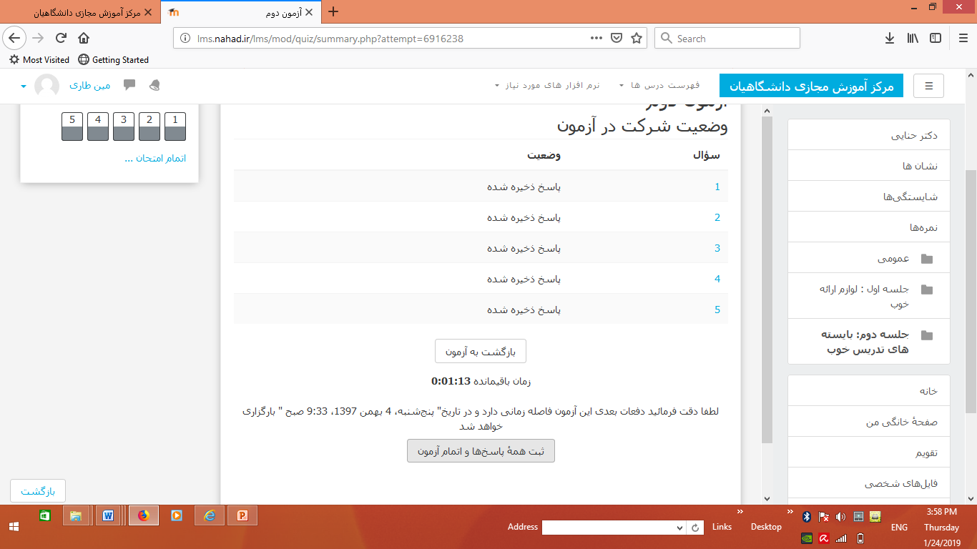
گام بیست و چهارم: ثبت همه پاسخ‌ها و اتمام آزمون دوم درس
گام بیست و چهارم

Slide 39
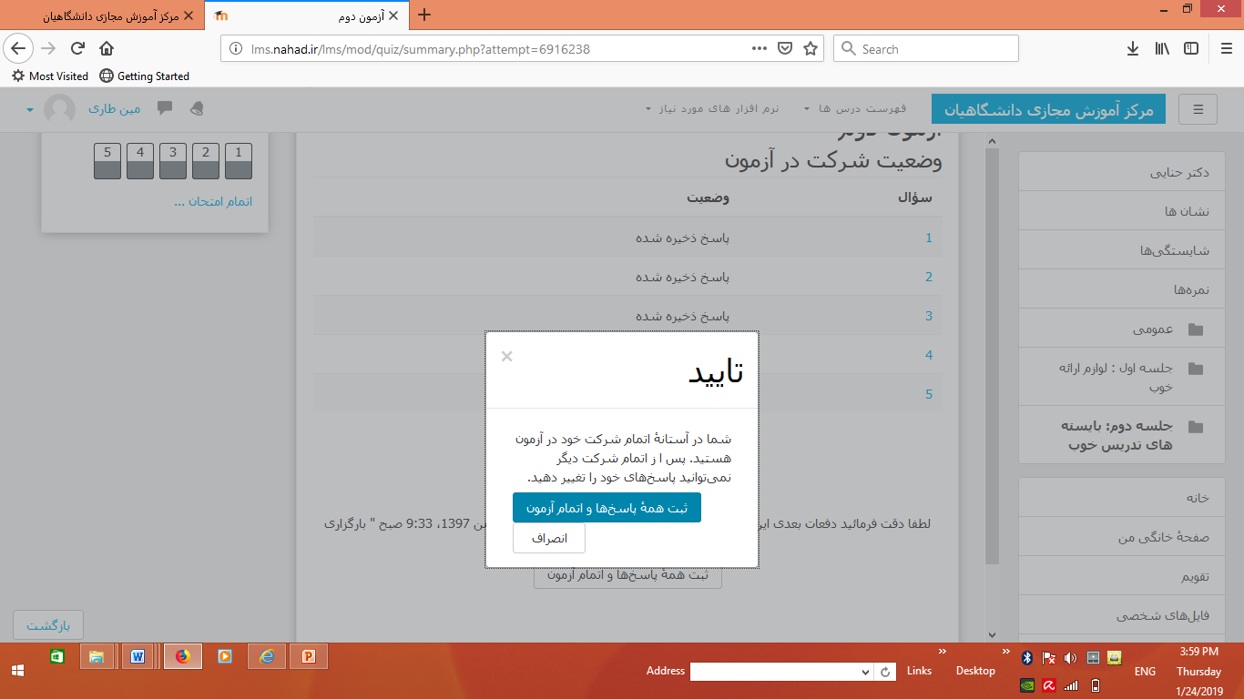
گام بیست و چهارم: ثبت همه پاسخ‌ها و اتمام آزمون دوم درس
گام بیست و چهارم

Slide 40
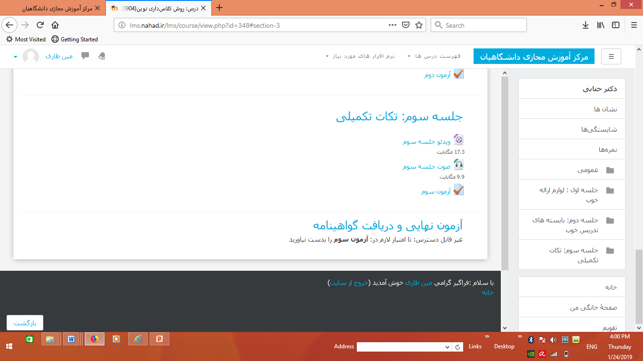
گام بیست و پنجم: تکرار مراحل مشاهده ویدئو و پاسخ به سوالات جلسه سوم
گام بیست و پنجم

Slide 41
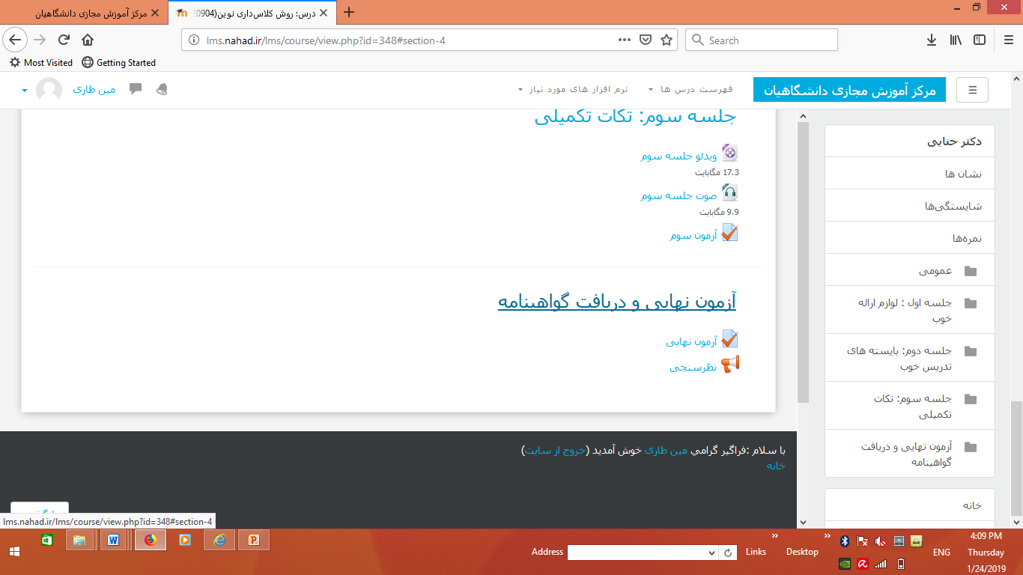
گام بیست و ششم: شرکت در آزمون نهایی (10 سوال)
گام بیست و ششم

Slide 42
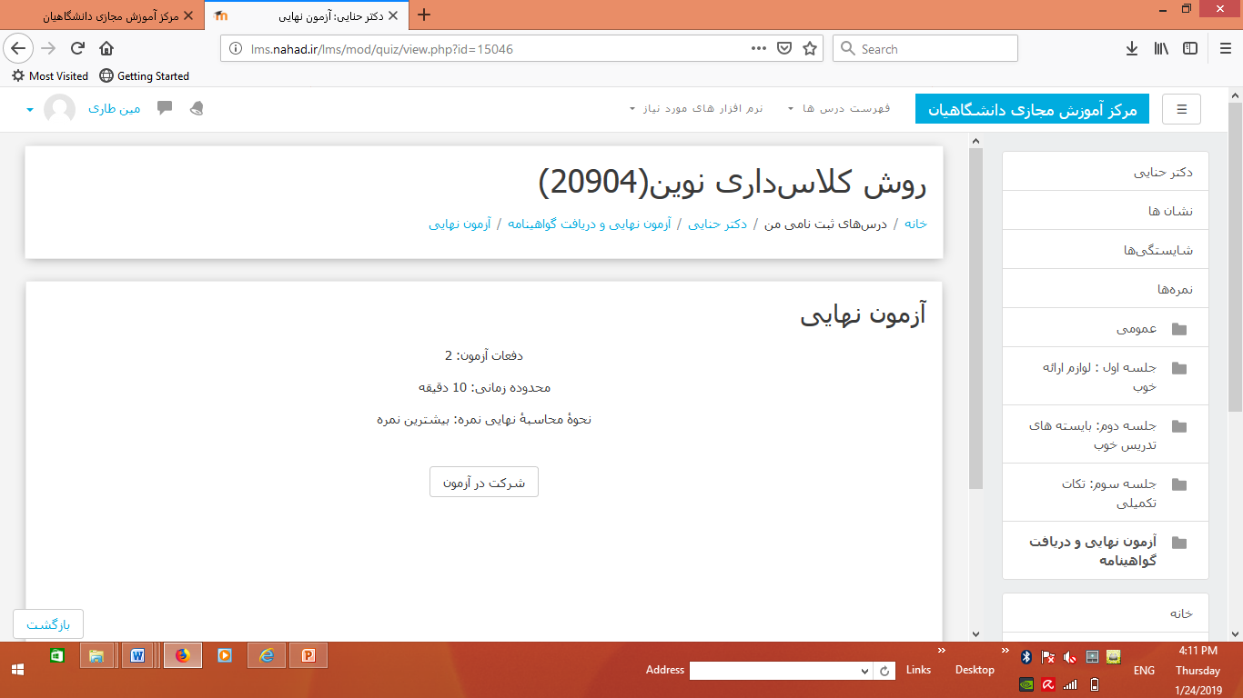

Slide 43
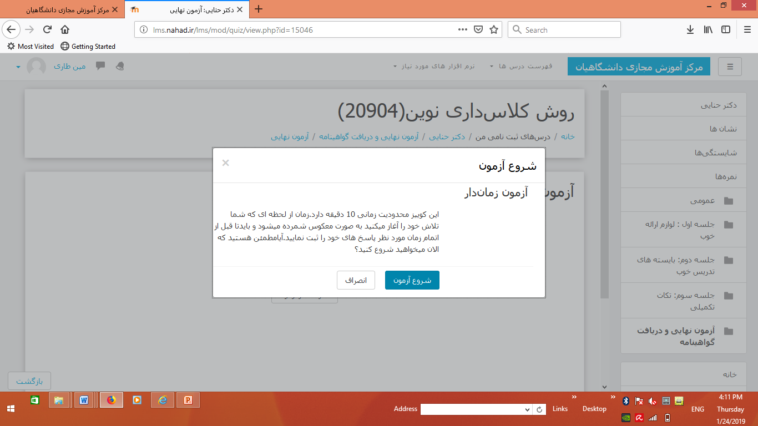

Slide 44
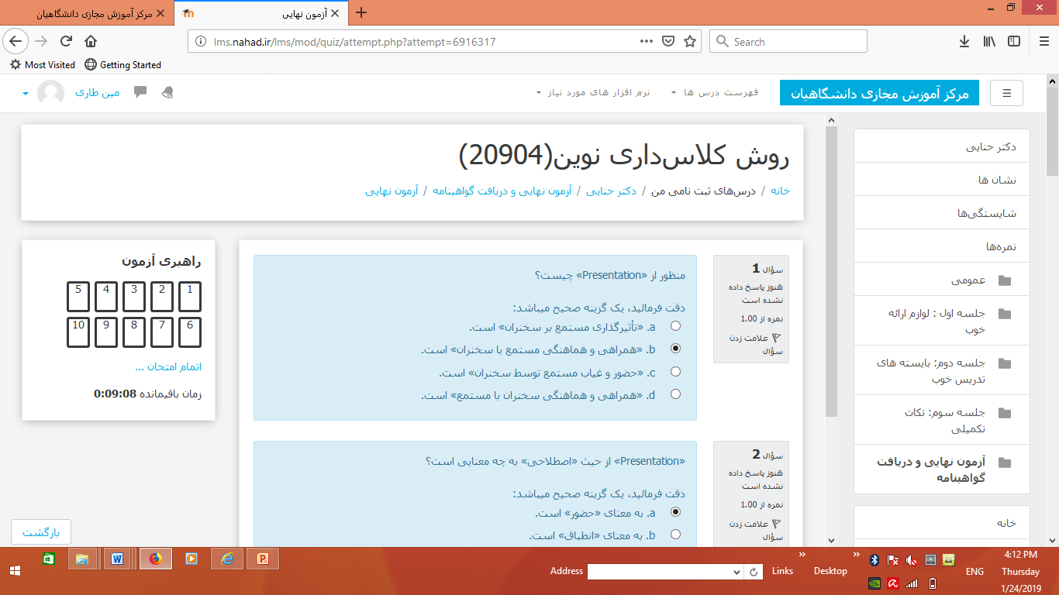

Slide 45


Slide 46
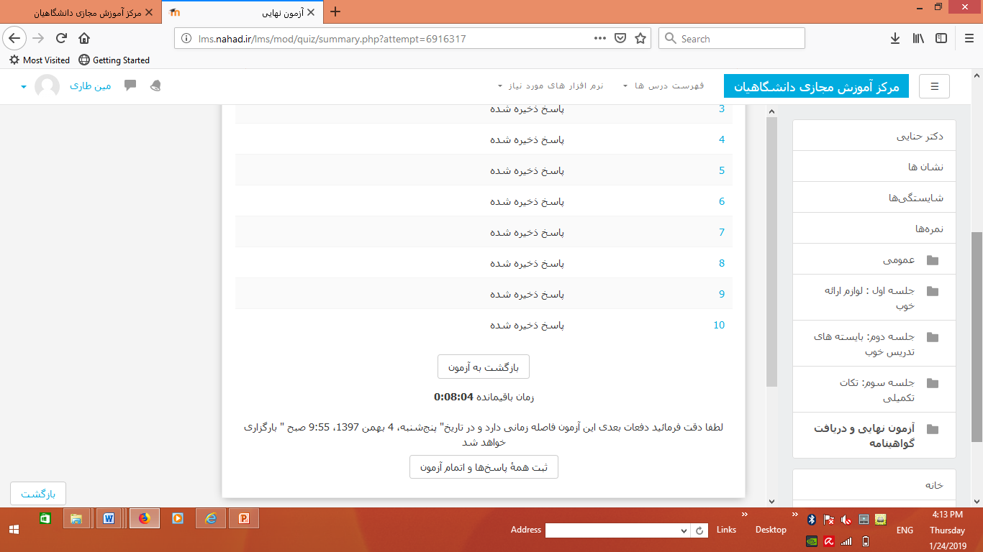

Slide 47
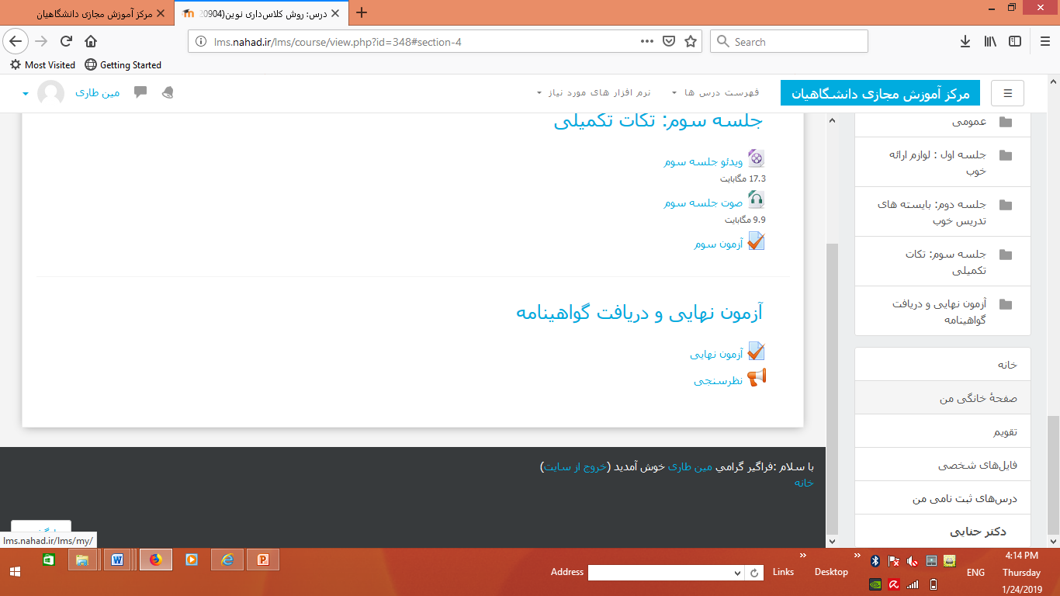

Slide 48
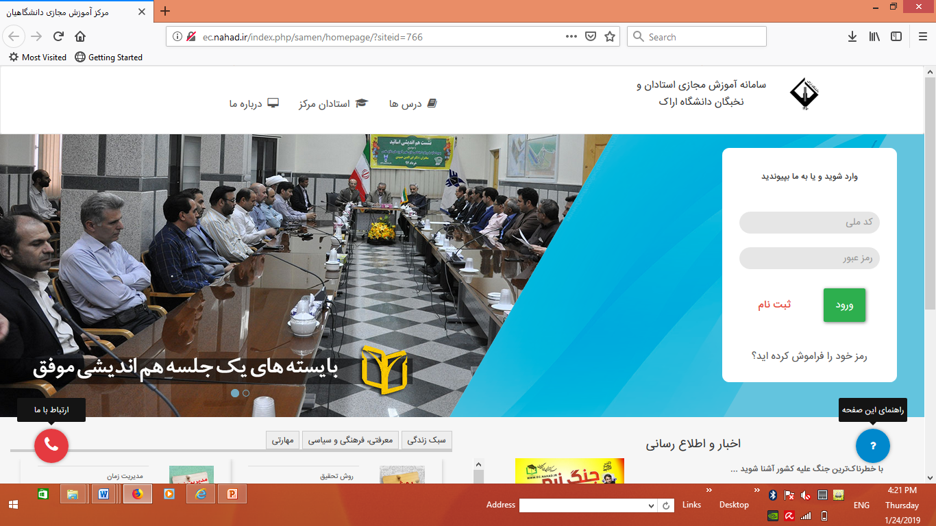
مراحل دریافت گواهی نامه
مرحله اول: ورود مجدد به سامانه
مرحله اول

Slide 49
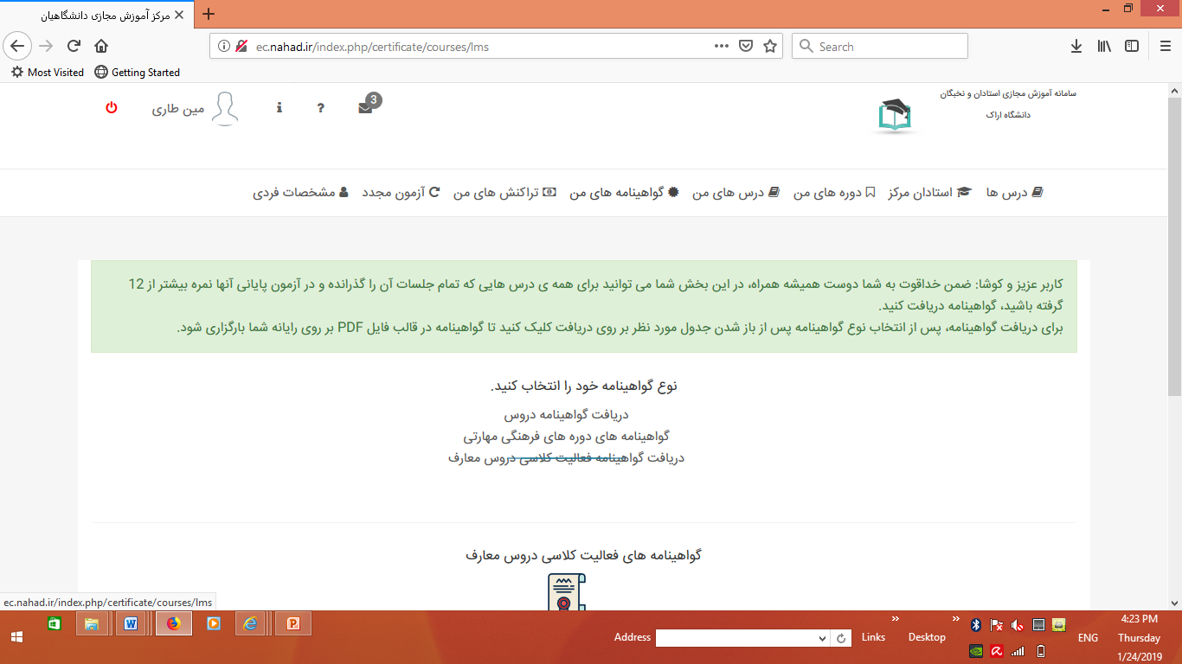
مرحله دوم: ورود به بخش گواهینامه‌های من
مرحله دوم

Slide 50
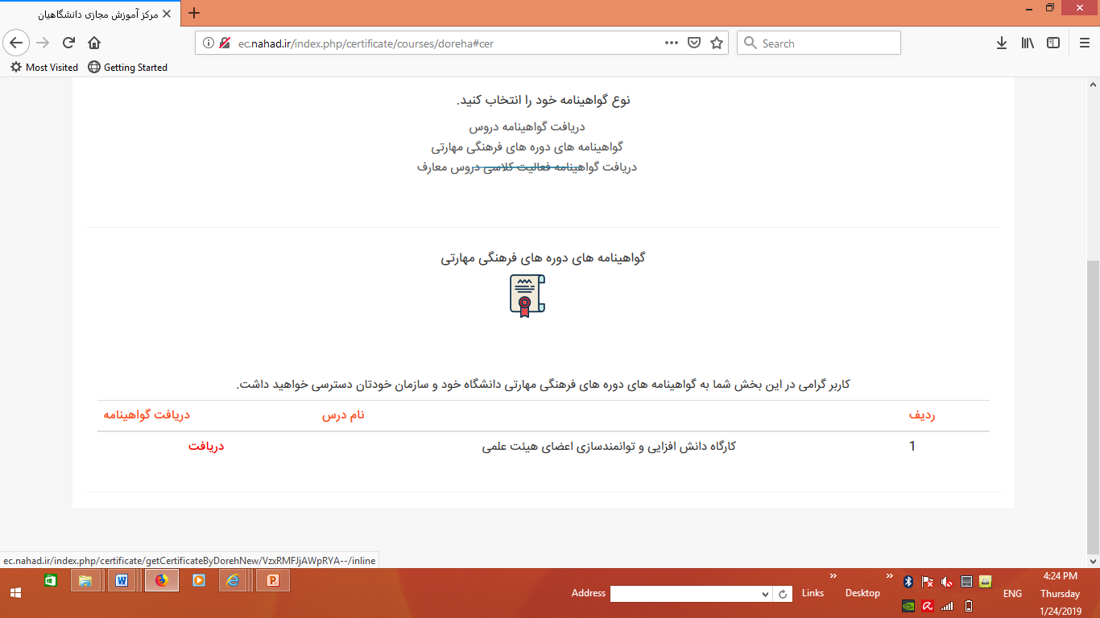
مرحله سوم: انتخاب گواهینامه های دورهای فرهنگی مهارتی
مرحله سوم

Slide 51
مرحله چهارم: دریافت فایل گواهینامه کارگاه دانش افزایی و توانمدسازی اعضای هیئت علمی
مرحله چهارم

Slide 52

مرحله پنجم: دریافت و پرینت گواهینامه
مرحله پنجم
درج کامل اطلاعات شرکتکننده کد ملی و نام دوره و ساعات دوره
به همراه کد الکترونیک اعتبار سنجی گواهینامه

Slide 53

خدايا :
من در کلبه‌ فقيرانه خود چيزي را دارم
که تو در عرش کبريايي خود نداري.
من چون تويي دارم !
و تو چون خود نداري !

Slide 54
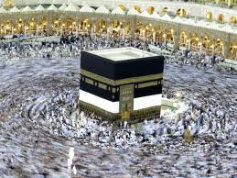
با تشکر از توجه شما

